Slide 1
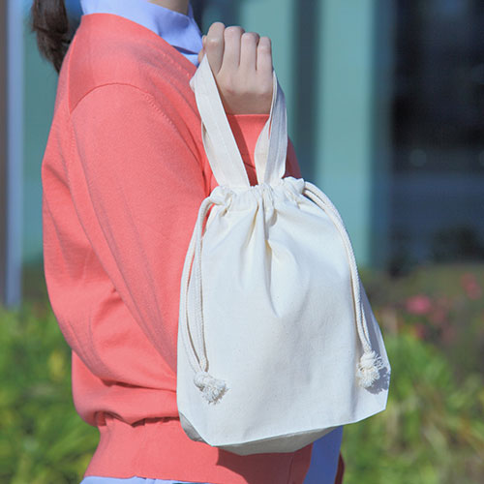
【提案書】
コットンエコ巾着
特徴
見た目が可愛くて大人気！持ち手が付いたミニトートタイプのコットンエコ巾着。販促・ノベルティに限らず、オリジナルプリントを施して、物販やプレゼント用としてもご活用ください。
納期
納期スペース
仕様
素材：無漂白コットン100%(エコマーク付)
サイズ：約縦27×横26×底マチ9cm
容量：約4L
重量：約46g
備考：厚さ：約5.1オンス
お見積
お見積りスペース

